Slide 4
Карабашский медеплавильный завод

Slide 5
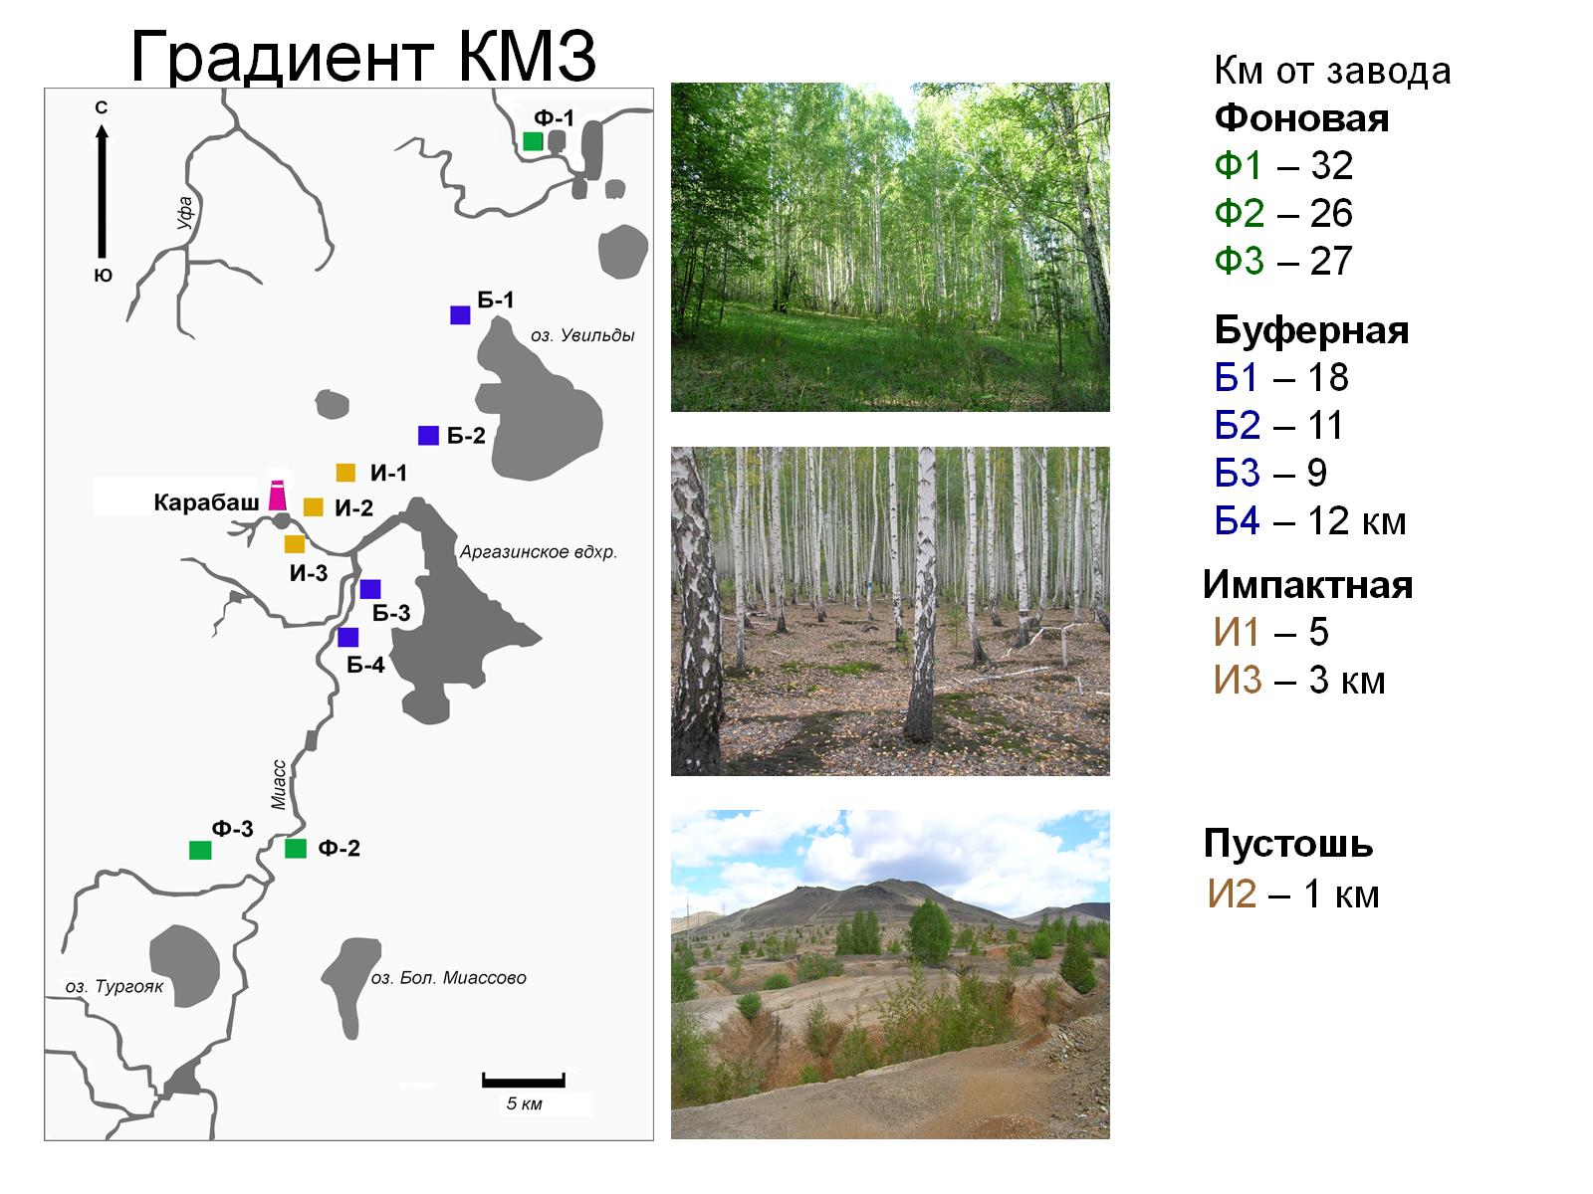
Градиент КМЗ

Slide 6
Среднеуральский медеплавильный завод

Slide 7
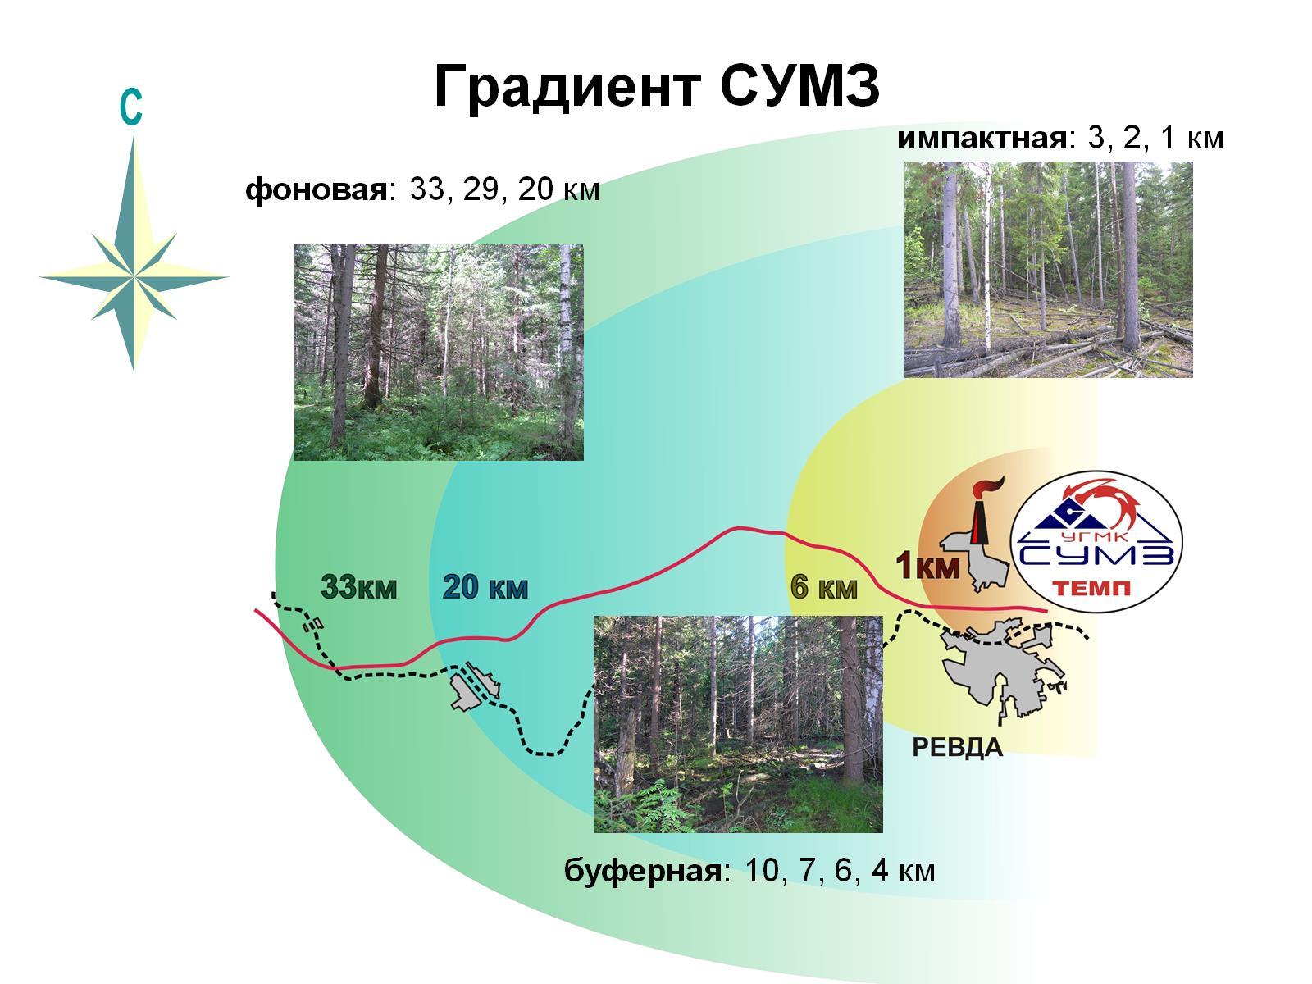
Градиент СУМЗ

Slide 12
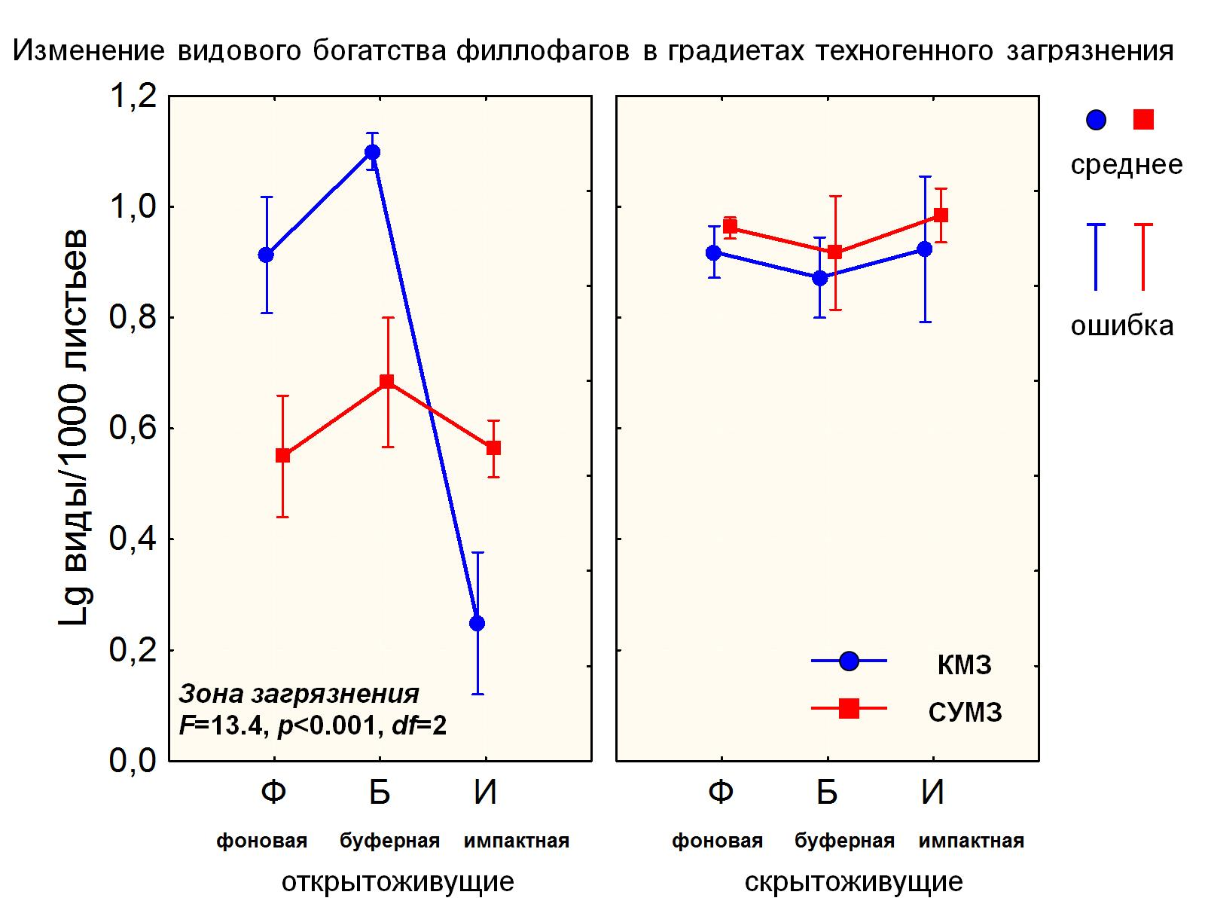

Slide 13
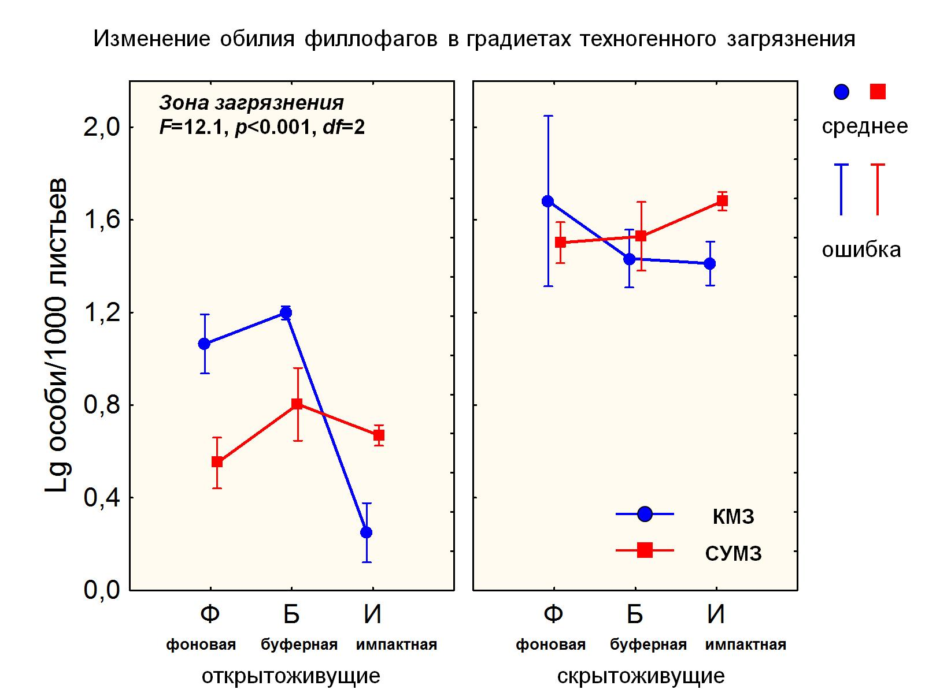

Slide 14
Выводы

Slide 15
Благодарности

